Slide 1

МБДОУ «Детский cад №42»
Мини – музей:
«Золотые руки мам и бабушек»
Работу выполнили:
Бельдюгина Е. Н.
Митина О. А.

Slide 2
Цель:
Укрепление детско – родительских отношений, воспитание эмоциональной сферы, воспитание уважения к труду мамы и бабушки.

Slide 3
Задачи:
Вызывать чувство восхищения совершенством рукотворных предметов, созданных мамами и бабушками.
Углублять представления о существенных характеристиках предметов, свойствах и качествах различных материалов.
Расширять представления детей об истории создания предметов.
Воспитывать бережное отношение к предметам рукотворного мира.
Воспитывать чувство любви и уважения к маме и бабушке.
Способствовать созданию семейных традиций, тёплых взаимоотношений в семье.

Slide 4

Бывают руки непростые,
На вид, как все, - обычные.
Их называют золотые,
Они к труду привычные.
В них дело спорится умело -
Всё могут сделать, воссоздать.
С душой берутся, ловко, смело.
Таким не свойственно скучать.

Slide 5

Ведь наши мамы не только самые красивые, добрые, ласковые и нежные, но они ещё и творческие люди и у них золотые руки!
Наши мамы и бабушки прекрасно вяжут, рисуют, вышивают, мастерят разные поделки из любых подручных материалов.

Slide 6
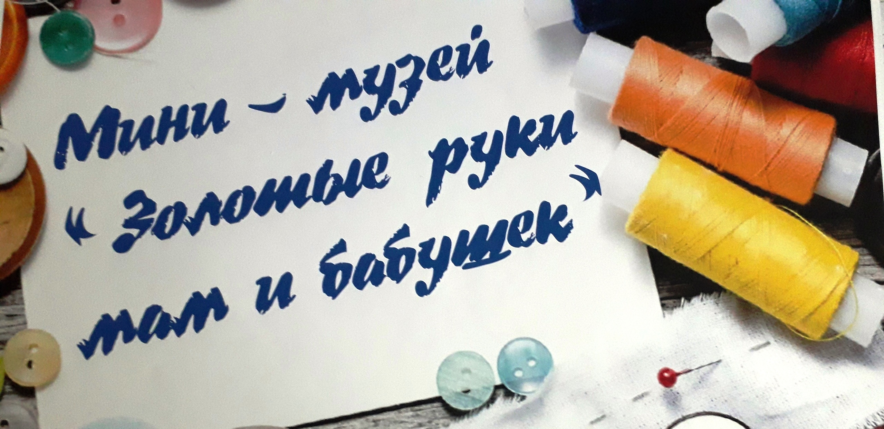

Slide 7
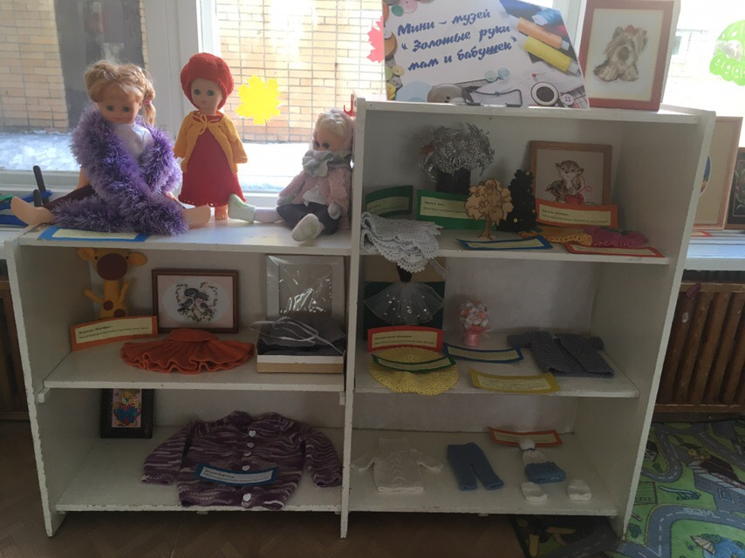
Наши мамы и бабушки прекрасно вяжут, рисуют, вышивают, мастерят разные поделки из любых подручных материалов.

Slide 8
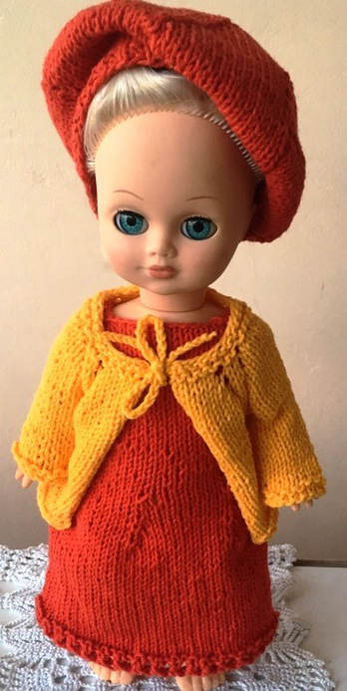
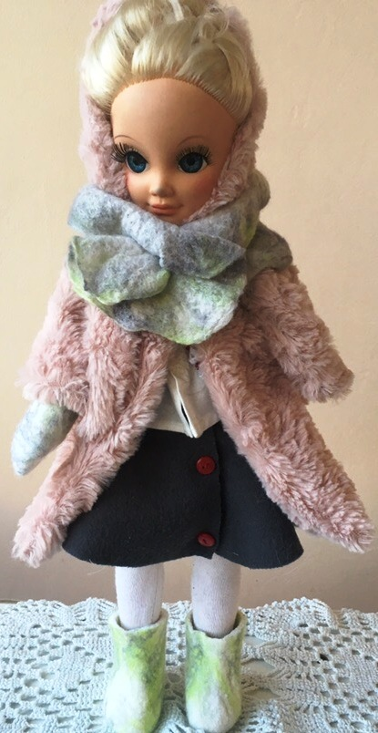
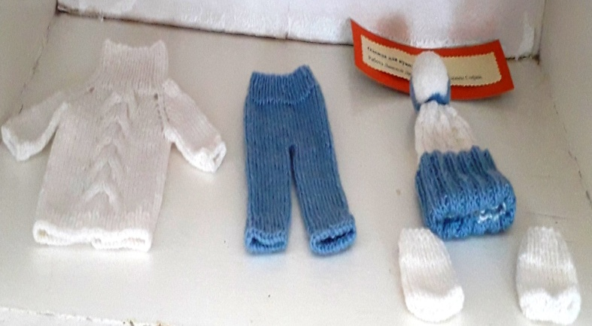
Одежда для кукол
Ведь наши мамы не только самые красивые, добрые, ласковые и нежные, но они ещё и творческие люди и у них золотые руки!
Наши мамы и бабушки прекрасно вяжут, рисуют, вышивают, мастерят разные поделки из любых подручных материалов.

Slide 9
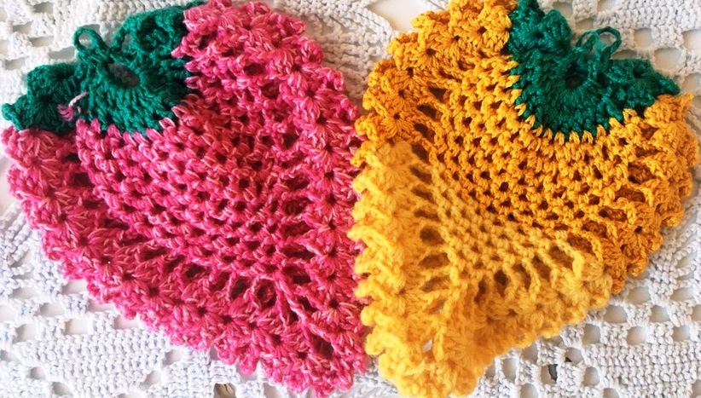
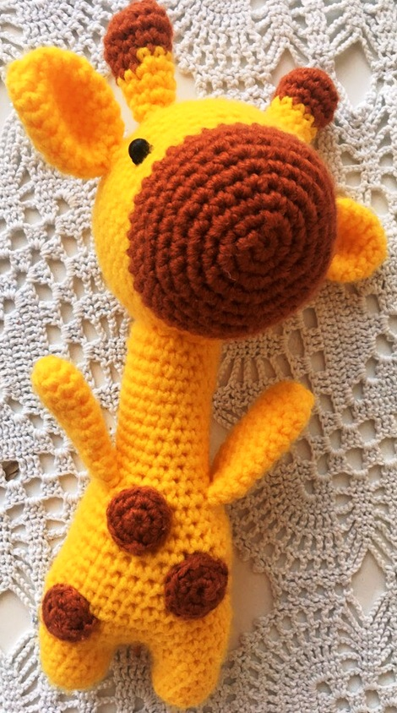
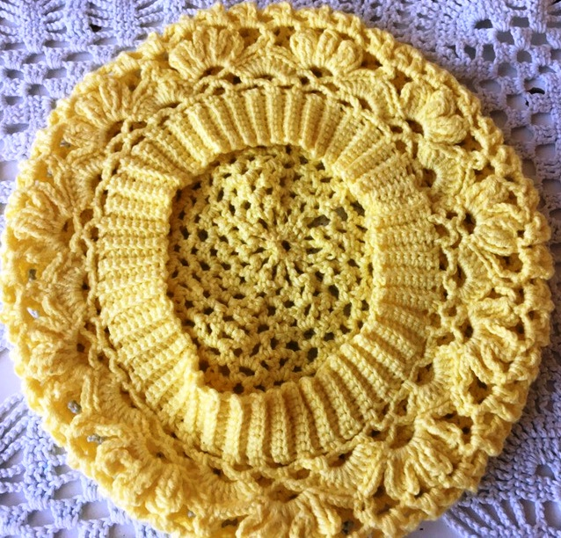
Работы крючком

Slide 10
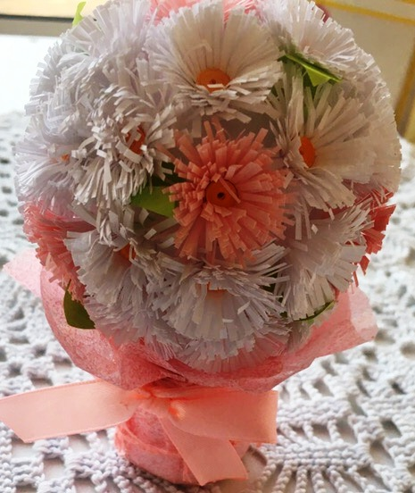
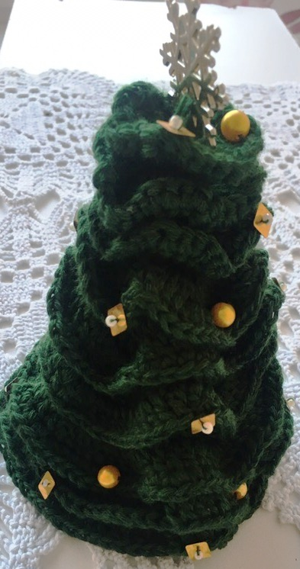

Slide 11
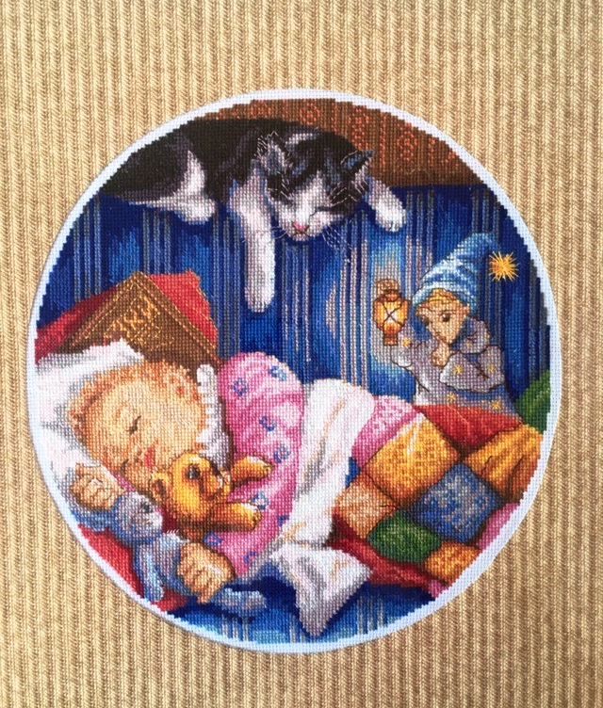
«Хранитель снов»

Slide 12
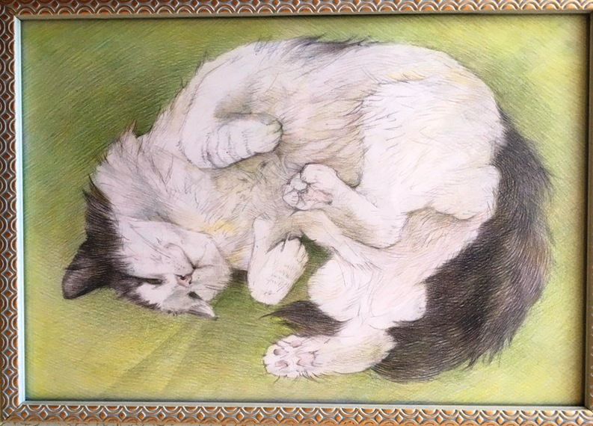
Работа карандашом кошка «Буська»

Slide 13
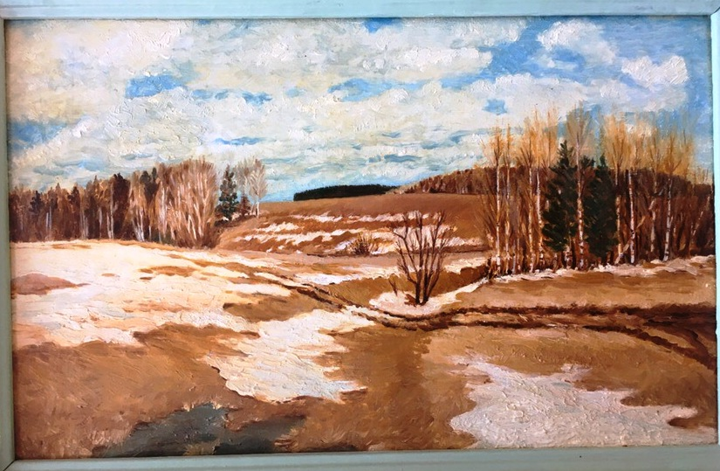
Работа маслом по дереву «Осень»

Slide 14
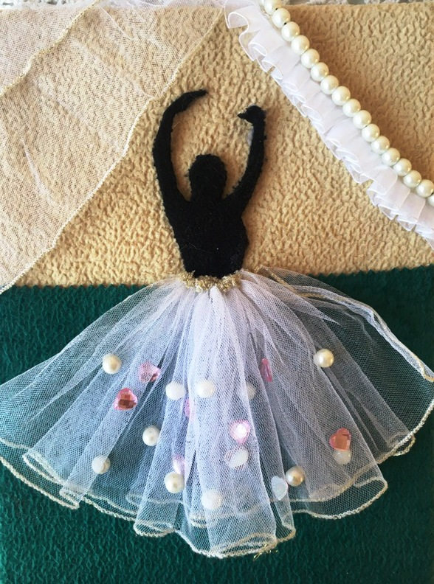
Объёмное панно «Балерина»

Slide 15
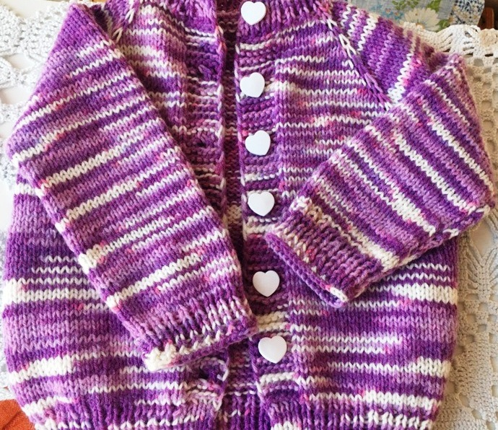
Вязаная кофточка

Slide 16
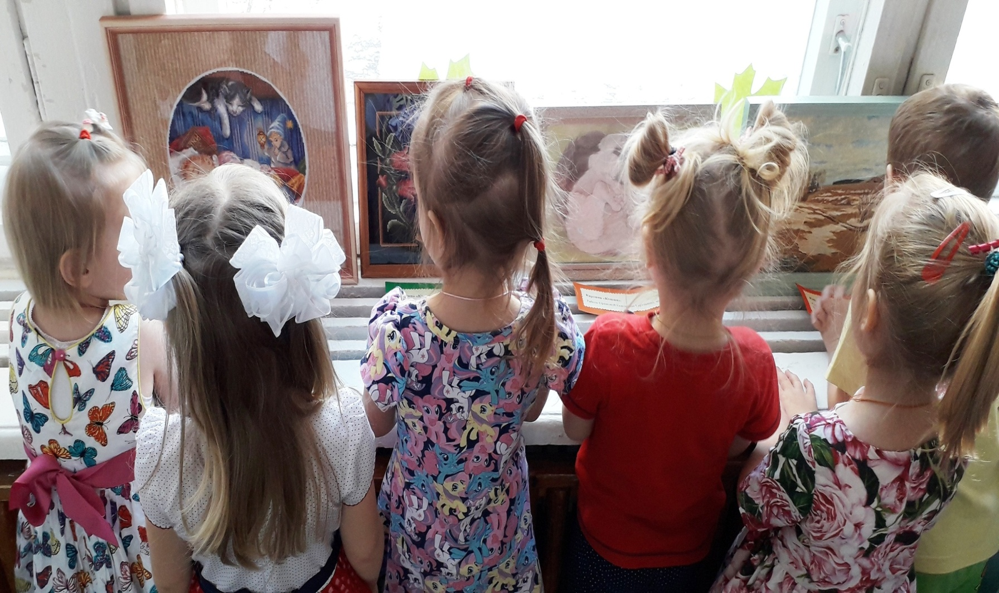
Дети с удовольствием и с гордостью за своих мамочек любуются выставкой!
Есть чему научиться!

Slide 17
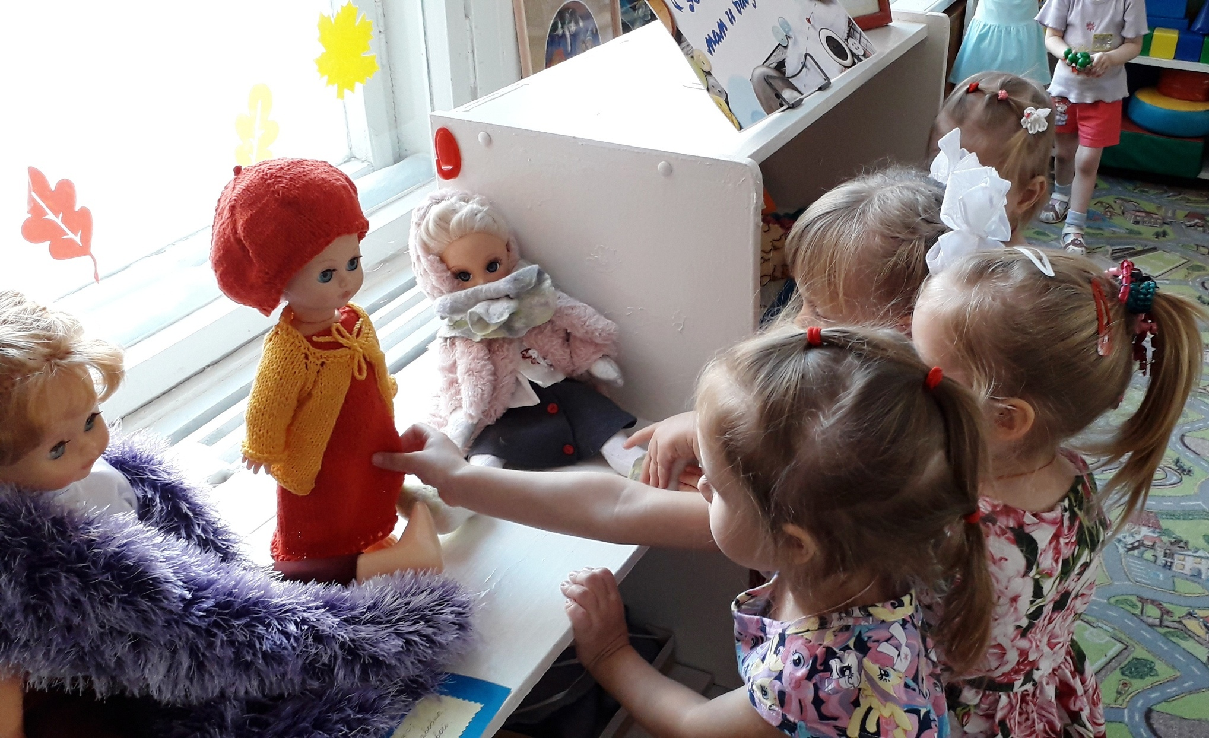

Slide 18
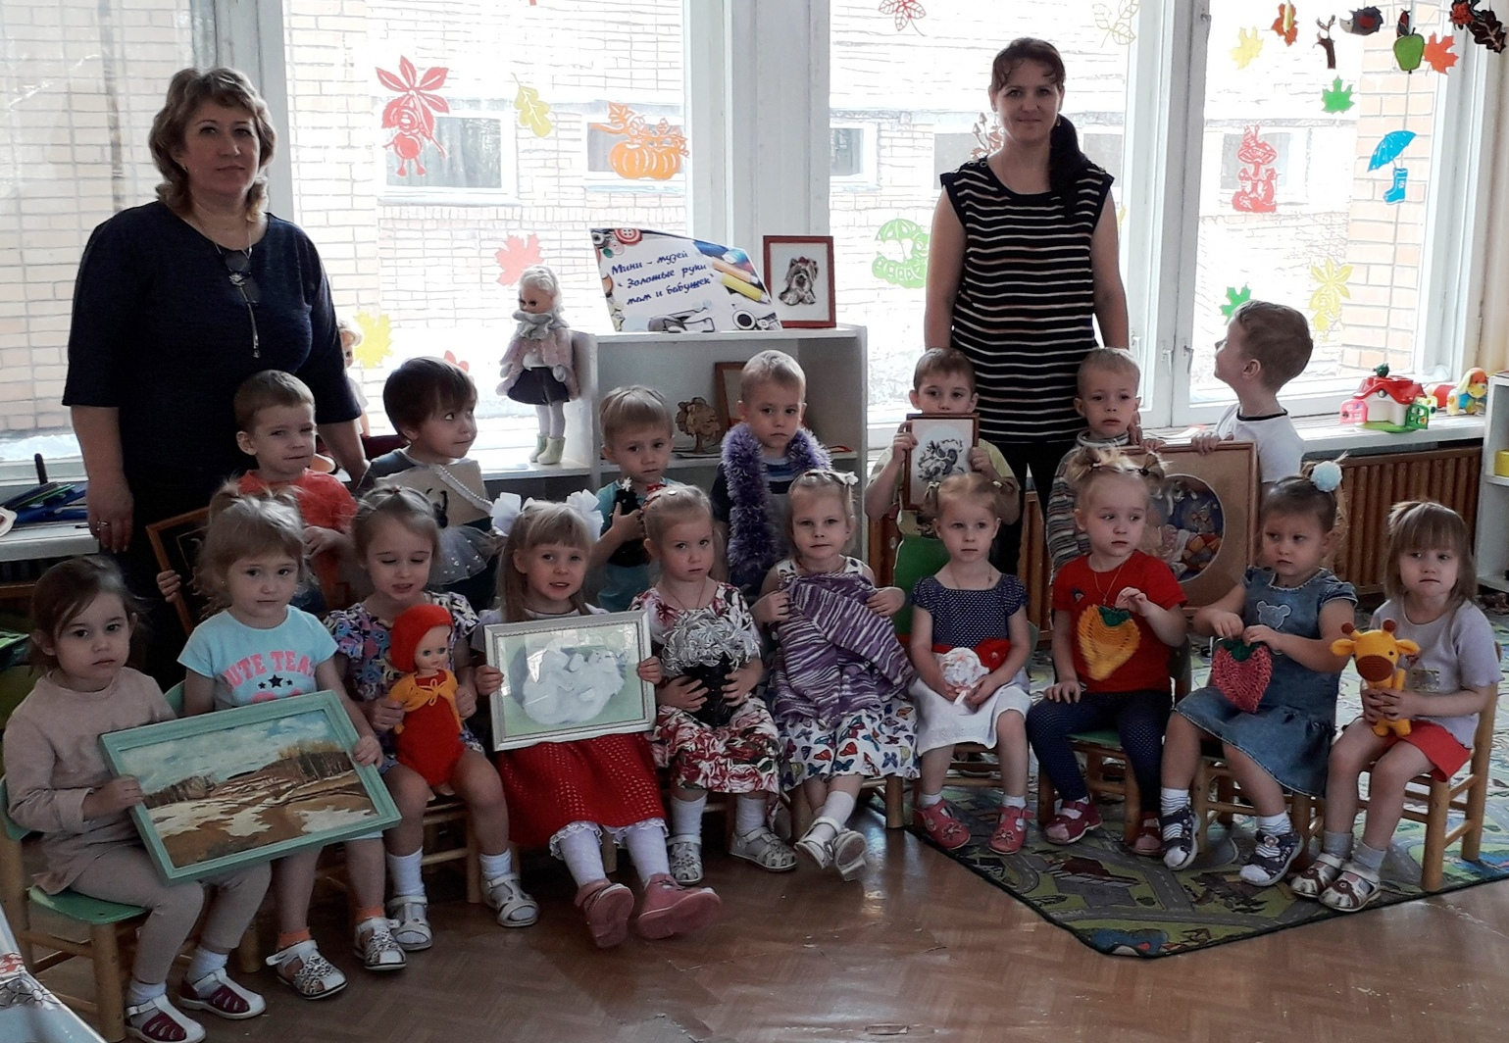
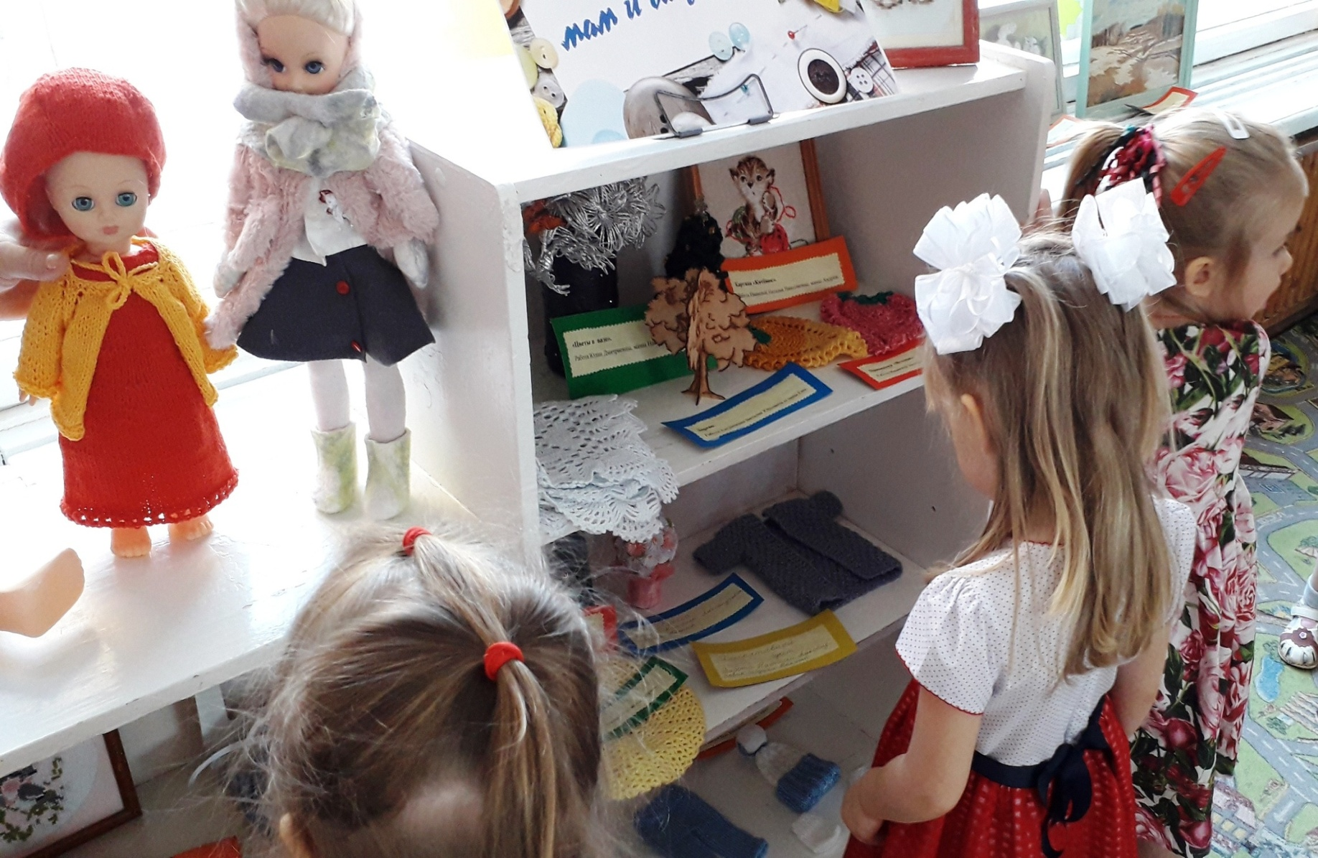
Создание мини – музея в группе, безусловно послужит творческому единению родителей, воспитателей и детей.

